Slide 1
Valutazione della conformità ai limiti di emissione

Slide 2
Condizioni di marcia degli impianti
La conformità ai limiti va valutata nelle condizioni di esercizio più gravose (D.Lgs. 152/06, allegato IV alla parte quinta, punto 2.3)
Bisogna considerare capacità nominale dell’impianto, così come desumibile dai documenti (collaudo).
  produzione, (coke, ghisa, sedie, automobili, paia scarpe, ecc)
  potenza erogata o assorbita
  assorbimento elettrico degli elettrofiltri
  consumo di materia prima (vernice in una cabina di verniciatura, abrasivo nelle operazioni di sabbiatura, ecc.).
Attenzione: in alcuni casi l’emissione può essere massima quando l’impianto è al minimo (fumosità dei motori diesel ai bassi regimi )

Slide 3
Criteri di valutazione: misure in continuo
le emissioni convogliate si considerano conformi ai valori limite se nessuna delle medie di 24 ore supera i valori limite di emissione e se nessuna delle medie orarie supera i valori limite di emissione di un fattore superiore a 1,25. (D.Lgs. 152/06, allegato IV alla parte quinta, punto 2.2)
Misura in continuo = medie minuto

Slide 4
Misure continue di emissione di COV (µg/Nm³)

Slide 5
Misure discontinue
…le emissioni convogliate si considerano conformi ai valori limite se, nel corso di una misurazione, la concentrazione, calcolata come media di almeno tre letture consecutive e riferita ad un’ora di funzionamento dell’impianto nelle condizioni di esercizio più gravose, non supera il valore limite di emissione (D.Lgs. 152/06, allegato IV alla parte quinta, punto 2.3)

Slide 6
Misure discontinue e numero di campionamenti
Almeno tre
qualora l’andamento dell’emissione nel tempo è estremamente variabile c’è la possibilità di una errata valutazione del fenomeno emissivo quindi bisogna farne di più.
Quanti di più?
  il Manuale UNICHIM 158 (1988)
  UNI EN 15259 (2008) – Misurazione di emissioni da sorgente fissa – Requisiti delle sezioni e dei siti di misurazione e dell’obiettivo, del piano e del rapporto di misurazione,

Slide 7
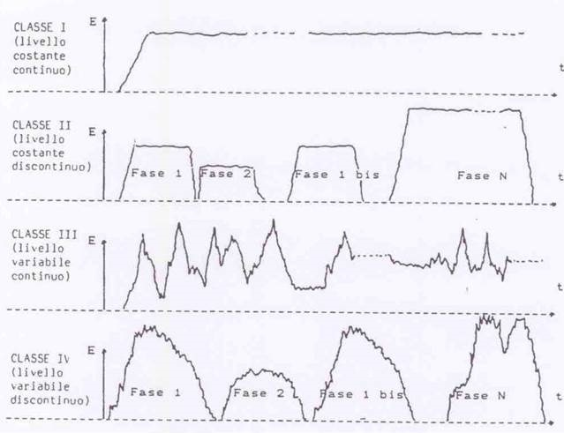
Manuale UNICHIM 158: classificazione dei processi produttivi
Livello emissione costante
Andamento di emiss. Continuo
Conduzione impianto Costante
Marcia impianto contunua

Slide 8
Manuale UNICHIM 158: classificazione dei processi produttivi e numero di campionamenti

Slide 9
UNI EN 15259 (2008) e numero di campionamenti
La nota relativa al punto 7.2.3 riferisce che, «nel caso di emissioni stabili, è buona pratica condurre un minimo di tre campionamenti mentre per emissioni instabili il numero di prelievi dovrebbe essere maggiore» (nota relativa al punto 7.2.3 della UNI EN 15259 (2008)

Slide 10
Numero di campionamenti: conclusioni
Di norma 3 campionamenti che possono essere elevati fino a cinque in presenza di un livello di emissione variabile con andamento di emissione continuo.

Slide 11
Durata di ciscun campionamento
comma 2.3 dell’allegato VI alla parte V del D. Lgs. 152/06: “tre letture consecutive e riferite a un’ora di funzionamento dell’impianto”
Cosa vuole dire?
Tre campionamenti di 20 minuti ciascuno? Oppure tre campionamenti di un’ora ciascuno?
Sia il manuale UNICHIM 158 che la UNI EN 15259 individuano in 30 minuti il tempo minimo per un campionamento
È prassi adottare un tempo minimo di un’ora per ciascuno dei tre o più campionamenti.

Slide 12
Modalità di campionamento
Attenzione: La legge prescrive almeno tre letture consecutive, per cui l’intervallo temporale tra un prelievo (di un’ora) e l’altro deve essere quello strettamente necessario all’eventuale predisposizione degli strumenti di misura.
C’è contraddizione tra quanto prescritto dal manuale UNICHIM 158 che prevede campionamenti casuali.
Attenzione: quando la legge e un’altra norma di buona tecnica sono in contrasto «vince» ovviamente la legge

Slide 13
Punti di prelievo
Il prelievo va eseguito prima della bacca del camino, in un punto della condotta che va opportunamente scelto in considerazione dei seguenti aspetti:
  fluidodinamica
  sicurezza
  accessibilità
Tratto rettilineo (sia orizzontale che verticale) distante almeno cinque diametri (sia a monte che a valle) da qualunque singolarità geometrica (UNI EN ISO 16911-1:2013)

Slide 14
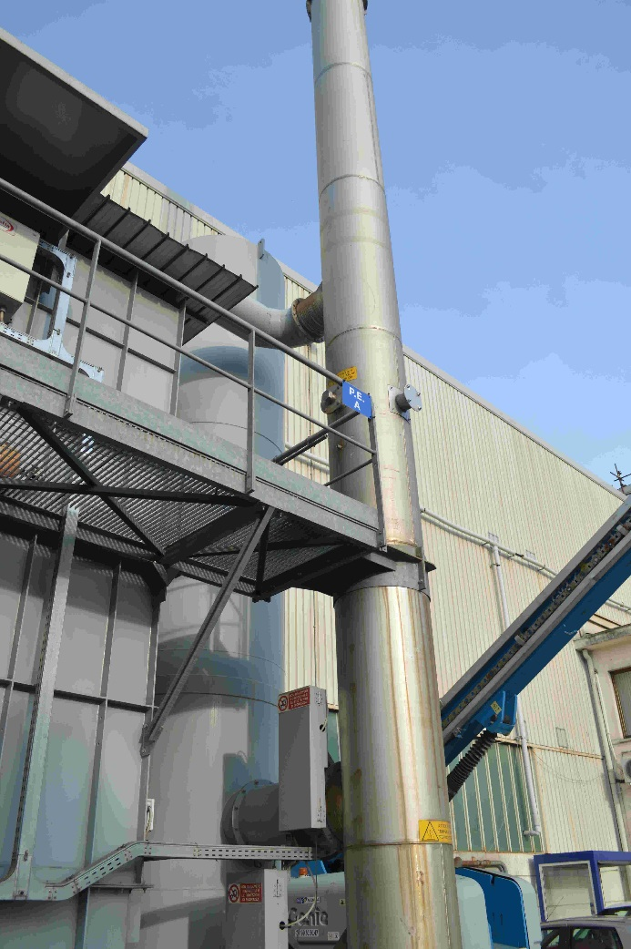
Punti di prelievo

Slide 15
Misurazione e incertezza di misura
La misura di un’emissione viene calcolata come media di almeno tre letture
La media è il valore più probabile del valore vero non conoscibile in termini deterministici.
Il valore vero ricade al 95% di probabilità in un intervallo centrato sulla media e di ampiezza pari al doppio dell’incertezza di misura
IL 95% di probabilità discrimina la ragionevolezza di un eventuale dubbio

Slide 16
Misurazione e incertezza di misura

Slide 17
Incertezza e regole decisionali
NO
SI
“NON non conforme”;
“NON non conforme”;
non è possibile stabilire la non conformità “oltre ogni ragionevole dubbio”;
non conforme “oltre ogni ragionevole dubbio”.

